Slide 1
Графический способ решения систем уравнений с двумя переменными

Slide 3
Графиком уравнений с двумя переменными может быть:
Прямая
Парабола
Гипербола
Окружность
y
y
y
1
0
1
x
y
1
x
0
1
y
x
1
-1
0
1
y
-1
y
1
x
0
1

Slide 4
Является ли пара чисел (2;3)решением системы:
х+2у=8,
5х-2у=4

Slide 5
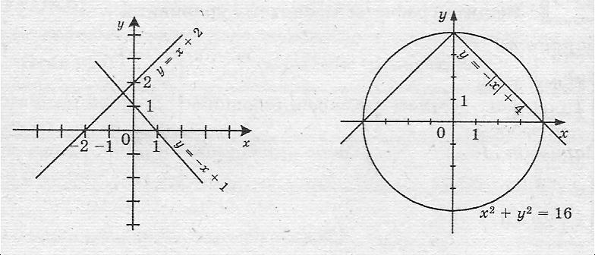
Графическое решение системы уравнений
у=х+2 у= - х+1

Slide 6
Задача №2 Решить графически систему уравнений
Графиком первого уравнения является окружность с центром в точке (3,2) и радиусом 2
Графиком второго уравнения является прямая проходящая через начало координат
Построим графики для каждого из уравнений

Slide 7
У
В
А
1
0
1
Х
Ответ: А(1,5;0,7), В(5,1;2,5),

Slide 8
Ответ: (-2;-3); (5;4)

Slide 9
Ответ:

Slide 10
Ответ: решений нет.

Slide 11
Выразить у через х в каждом уравнении
Построить в одной системе координат график каждого уравнения.
Определить координаты точки пересечения графиков.
Записать ответ: х=…; у=… , или (х; у)

Slide 12
Закрепление материала:
№ 233

Slide 13
ИТАК…
Что называют решением системы уравнений с двумя переменными?
Сколько решений системы уравнений второй степени может быть?
Приведите свои примеры, когда решений 1, 2, 3, 4?

Slide 14
Домашнее задание
№ 235
№ 237
Принести циркуль.

